Slide 1

s/w 프로젝트
11주
201644033 정상원

Slide 2
동아리 홈페이지 유지보수
- 회원가입 모듈 수정

Slide 3
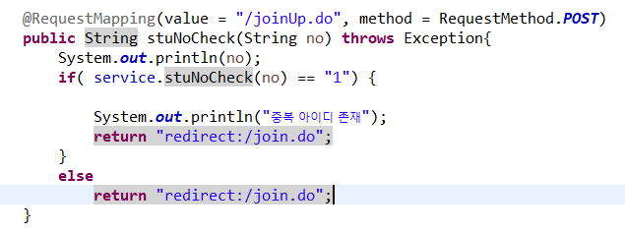
처음엔 Ajax 안쓰고 데이터값 넘기고 받아오려 시도

Slide 4
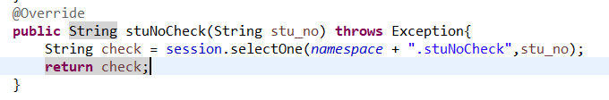

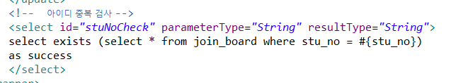
처음엔 Ajax 안쓰고 데이터값 넘기고 받아오려 시도

Slide 5
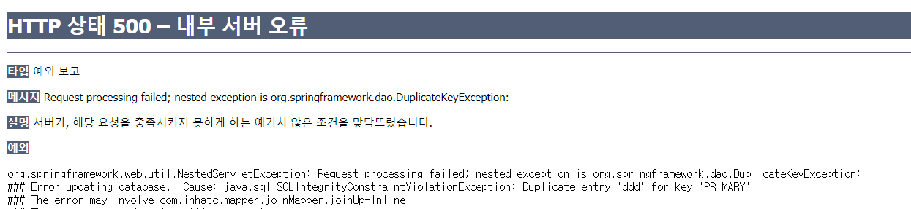
JoinUp.do의 Service Controller를 수정해도 회원가입 처리로 넘어가
유일키인 stu_no 중복데이터 에러 발생.

Slide 6
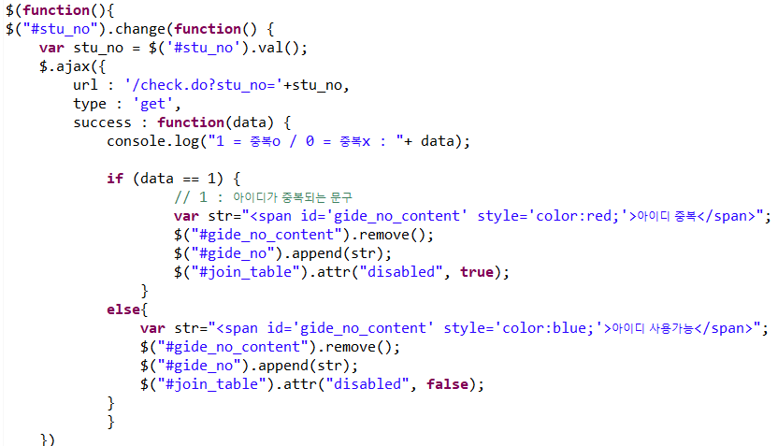
Ajax 쓰기로 시도
Join.jsp

Slide 7
* 크롬창 F12 *
예시

Slide 8
Ajax가 인식이 안됬으면 Change 메소드가 실행이 안됬을 것이다 ( 가정 )
System.out으로 찍어봤으나 url 전까진 잘 실행이 됨 -> url 문제
일치

Slide 9
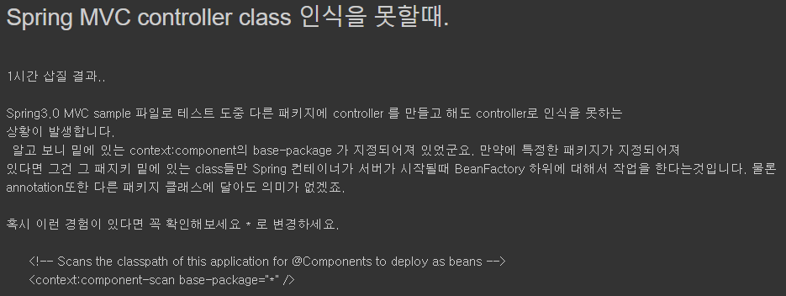
Base-package 경로 바꿔보기 – (com.inhatc.mojuk) ->(*)
http://softlinecode.blogspot.com/2012/06/spring-mvc-controller-class.html

Slide 10
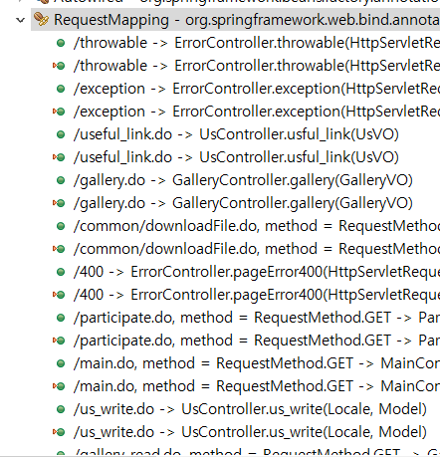
Web.xml // *-context.xml 등등 xml 파일 모두 확인 해서 경로 확인 ->XXXXX
수시간 삽질 끝에 RequestMapping을 인식 못한다고 판단.

Slide 11
새로 컨트롤러.java를 파서 컨트롤러가 인식되는지 확인을 했으나 인식안됨
+ 기존에 있던 컨트롤러 서비스를 바꿔도
바꾸기전 서비스를 호출(ㅋㅋ)
- 답이없어서 프로젝트를 지우고 다시 Import 하기로 결정
Import 하는법 까먹어서 다시 몇시간 삽질 -> 처음부터 설정 다시 잡아줌(4번 Import delete 해서 4번 설정함 )
- 안됨

Slide 12
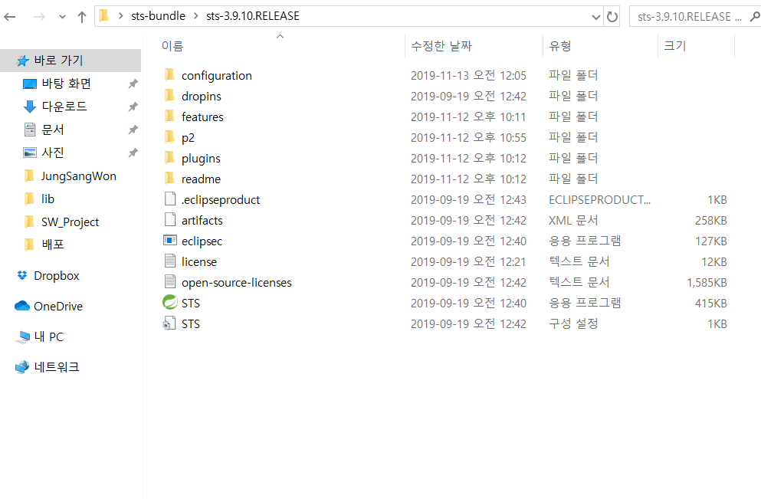
Eclipse 버리고 STS로 다시 임포트시켜보자
STS 깔고 STS에도 3번정도 Import 방법 바꿔가면서 시도 -> 안됨

Slide 13


마음 다잡고 eclipse 에 임포트 다시하기
POM.xml 버전 그대로 불러오면서 필요한 부분만 내가 수정
인식 된다!

Slide 14
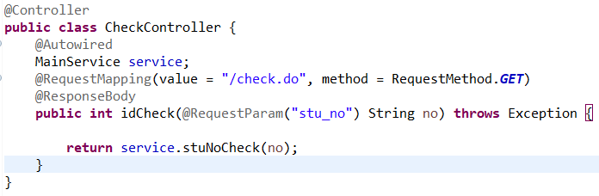
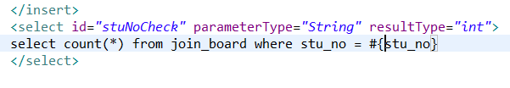
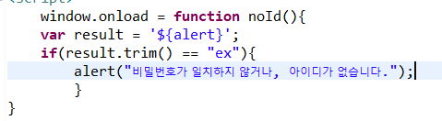
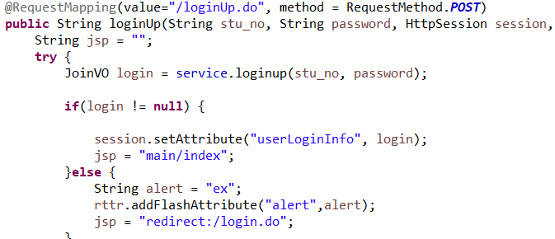

Slide 15
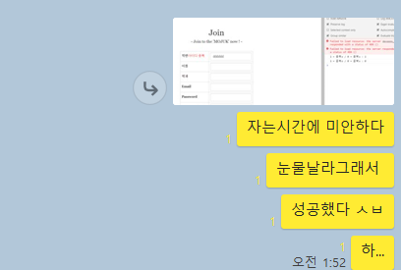
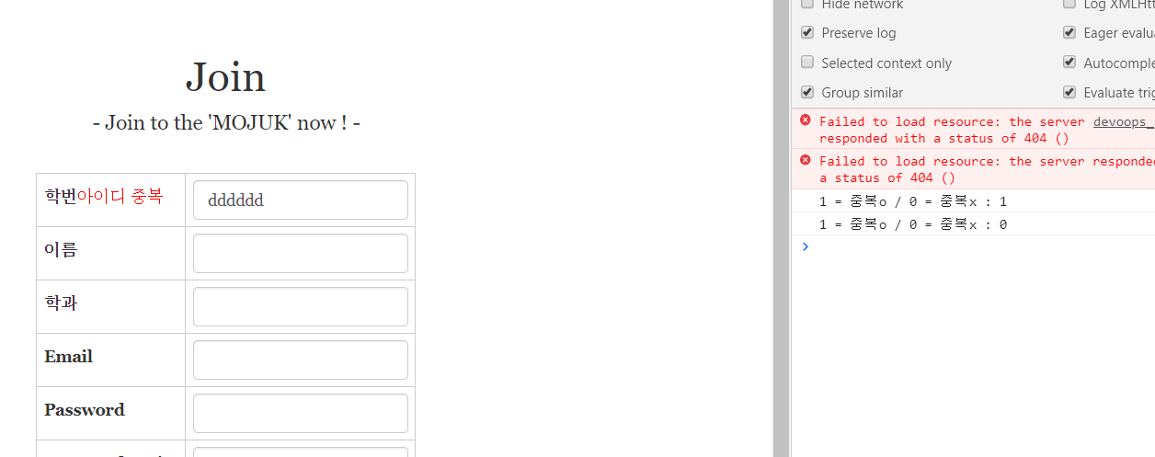

Slide 16
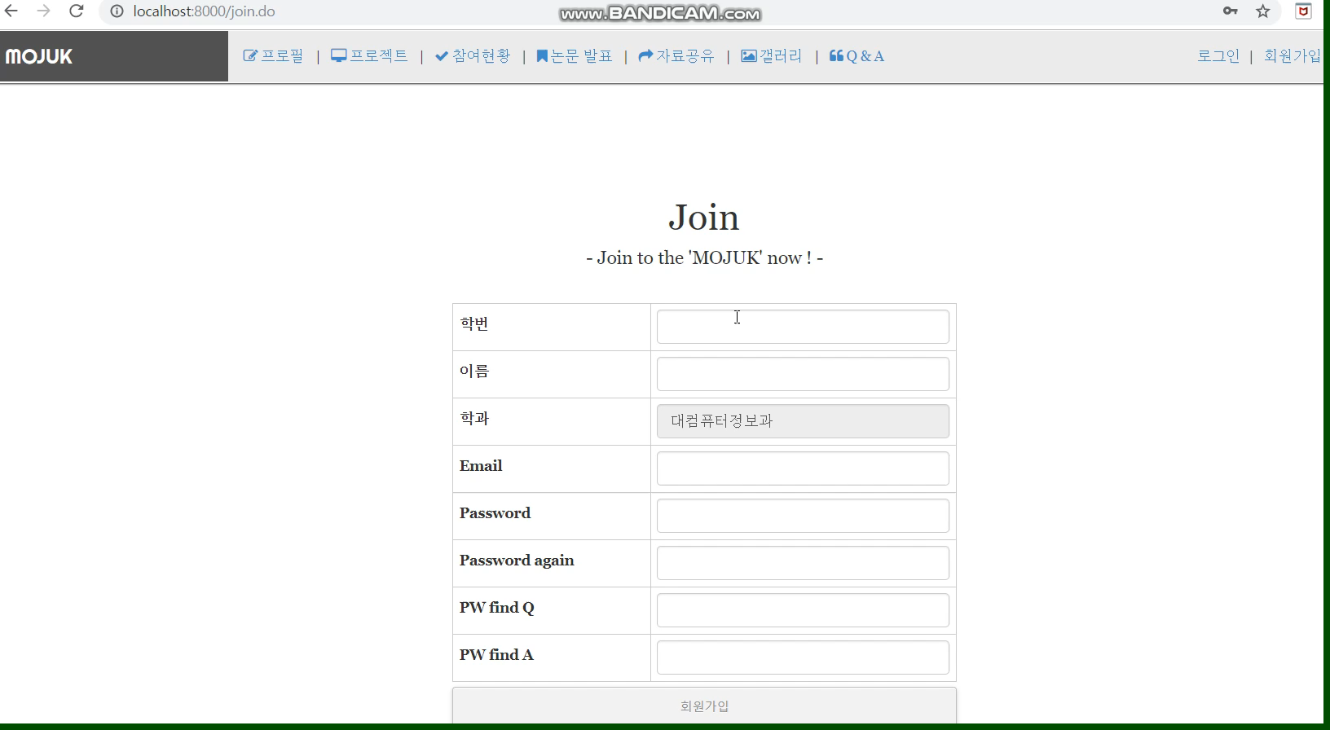
원인 : ?

Slide 17
개선 요소
회원가입 모듈 수정 ( 문자열 체크, 로그인 실패시 창 출력 )
프로필 최신화 ( + 개인정보 노출 최소화 방안 마련,, )
프로젝트 업로드 오류 ( nullpointerException ) 수정
참여현황 1-in list 제공 ( 문자열 입력 못하게 )
자료공유 페이지 DB 수정 (데이터타입)
갤러리 페이지 오류 잡기 (nullpointerException)
대부분 완료 (급한불끔)
미완
미완
미완
완료 (쿼리문 수정)
완료 (테이블 수정)

